Slide 1
Huisvesting en Hygiëne
Les 9 – blok 3
Docent
kborgerink@aoc-oost.nl

Slide 2
Wat gaan we vandaag bespreken?
Persoonlijke hygiëne en zoönosen bij een paard en ezel.

Slide 3
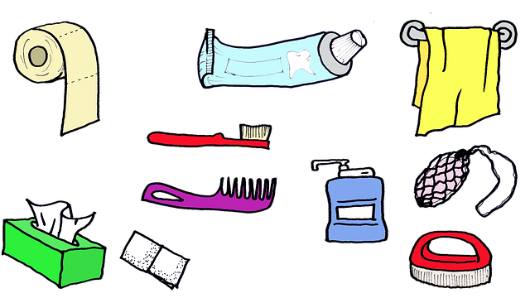
Wat is hygiëne?
Hygiëne is alles wat je doet om ervoor te zorgen dieren, planten en mensen gezond blijven door ziekteverwekkers uit de buurt te houden of uit te schakelen.
Een goede huisvesting en hygiëne is belangrijk om te voorkomen dat ziekteverwekkers zich kunnen vermenigvuldigen en verspreiden.

Slide 4
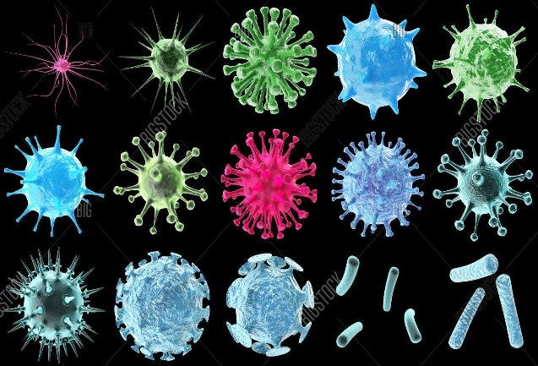
Ziekteverwekkers
Ziekteverwekkers worden ook wel micro-organismen genoemd.
Micro-organismen wil eigenlijk zeggen; microscopisch kleine diertjes.
Welke soorten ziekteverwekkers zijn er ook alweer?
Bacteriën
Virussen
Schimmels
Parasieten

Slide 5
Persoonlijke hygiëne
Persoonlijke hygiëne is erg belangrijk bij het werken met dieren.
Bijvoorbeeld je handen zullen vies worden of aanvoelen nadat je gewerkt hebt, maar niet al het vuil is zichtbaar.
Daarom een paar regels wanneer je met dieren werkt:
Je zorgt altijd dat je nagels kort geknipt zijn en geen nagellak op hebt.
Wanneer je moet hoesten of niezen doe je dit aan de binnenkant van je elleboog.
Bedek je handen niet met kledingstukken.
Was regelmatig je handen

Slide 6
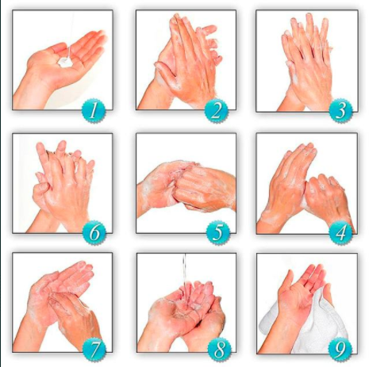
Hoe was ik op de juiste manier mijn handen?

Slide 7
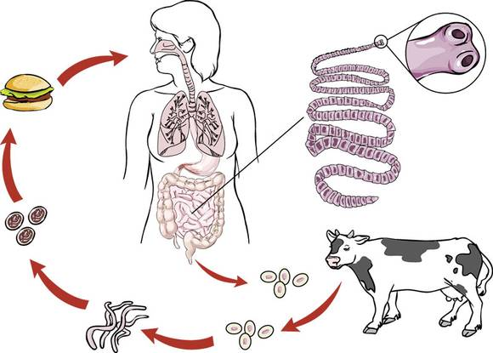
Zoönosen
Zoönosen zijn ziekten die van dier op mensen en andersom over kunnen gaan.
Ziektes bij dieren zijn lang niet altijd zichtbaar en daarom is het belangrijk dat je hygiënisch werkt wanneer je met dieren werkt.

Slide 8
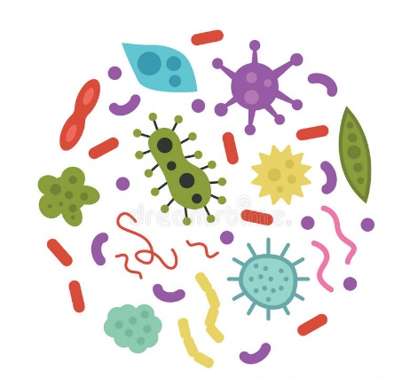
Reinigen en desinfecteren
Om te voorkomende dat ziekteverwekkers ergens gaan zitten of verspreiden maken wij de dierverblijven schoon.
Je doet dit door verblijven eerst te reinigen en te desinfecteren en daarna vlot op te laten drogen.
Het is beter als het verblijf snel opdroogt, omdat ziekteverwekkers juist houden van een vochtig milieu.

Slide 9
Wat is reinigen?
Reinigen is het verwijderen van zichtbare verontreinigingen.
Aan welke zichtbare verontreinigingen kunnen jullie denken?
Enkele veelvoorkomende verontreinigingen zijn
Haren,
Urine
Ontlasting,
Zand
Braaksel en bloed- en weefselresten.

Slide 10
Wat is desinfecteren?
Desinfecteren is het ontsmetten ofwel het doden van micro-organismen en parasieten op een oppervlak of materiaal.
Met desinfectiemiddelen kunnen de meeste ziekteverwekkers gedood worden, maar er zijn ziekteverwekker die daar minder gevoelig voor zijn en dus een nog betere schoonmaak nodig hebben!

Slide 11
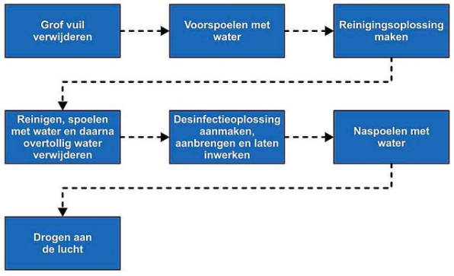
Vaste volgorde bij het schoonmaken
Bedenk voor jezelf eens wat je allemaal zou doen bij het schoonmaken van een dierverblijf.

Slide 12
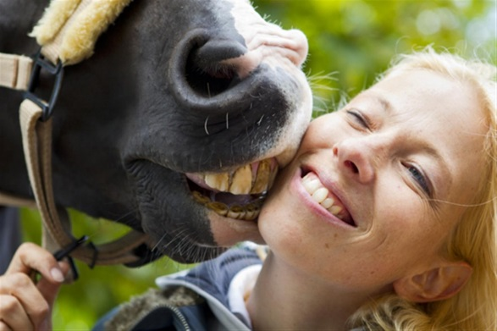
Zoönosen bij een paard
Zoek uit voor de volgende twee zoönosen:
Salmonella
Schimmelinfectie → Ringworm
Wat de symptomen bij het paard zijn.
Wat de symptomen bij de mens zijn.

Slide 13
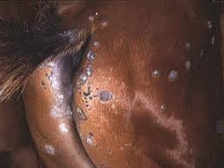
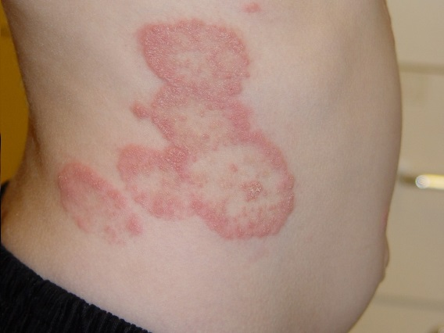
Uitwerking opdracht
Zoönose | Symptomen paard | Symptomen mens
Salmonella | Kan Diarree geven, maar meestal geen symptomen. Paard wordt vaak pas ziek bij een verzwakte weerstand. | misselijkheid, overgeven, diarree, buikkrampen, koorts en hoofdpijn.
Schimmelinfectie (ringworm) | Ronde, grijsachtige schilferige plek. Later komen er meer van die ronde plekken. | Ronde, roodachtige schilferige plek.

Slide 14
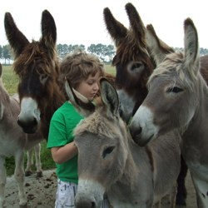
Zoönosen bij een ezel
Zoek uit voor de volgende zoönose:
Influenza
Wat de symptomen bij het ezel zijn.
Wat de symptomen bij de mens zijn.

Slide 15
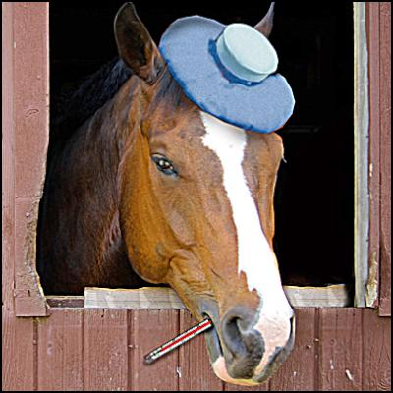
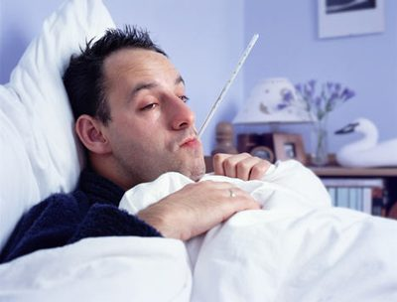
Uitwerking opdracht
Zoönose | Symptomen ezel | Symptomen mens
Influenza | Koorts, tranende ogen, een snotterige neus en zal regelmatig hoesten. | koude rillingen, hoofdpijn, heftige spierpijn en vermoeidheid, keelpijn, droge hoest, (hoge)koorts.

Slide 16
Tetanus infectie (geen zoönose)
Tetanus wordt veroorzaakt door een bacterie die onder andere in paardenmest en straatvuil leeft.
Via een wond kan je hiermee besmet worden.
Symptomen:
De bacterie produceert een gif dat bij mensen en ook bij paarden ernstige spierkrampen veroorzaakt. Deze beginnen vaak in de kaken van de mens of het paard.
Als kind krijg je een basisvaccinatie tegen tetanus, maar dat betekend dat je als volwassenen een nieuwe enting nodig hebt (bij een beet).

Slide 17
Wormen bij een paard (hoef je niet te leren) oorzaak?

